Slide 1


MapReduce课程设计
金庸的江湖
Team 39
2020年7月
171860662 山越
171860664 谢鹏飞
171860663 马少聪
171860681 冯旭晨

Slide 2
实验完成情况
任务 1
任务 4
数据预处理
基于人物关系图的PageRank计算
任务 2
任务 5
人物同现统计
在人物关系图上的标签传播
任务 3
任务 6
人物关系图构建与特征归一化
分析结果整理

Slide 3
任务 1
数据预处理

Slide 4
数据预处理
狄云和戚芳一走到万家大宅之前，瞧见那高墙朱门、挂灯结彩的气派，心中都是暗自嘀咕。戚芳紧紧拉住了父亲的衣袖。戚长发正待向门公询问，忽见卜垣从门里出来，心中一喜，叫道：“卜贤侄，我来啦。”
分词
狄云 戚芳 戚芳 戚长发 卜垣
人名列表

Slide 5


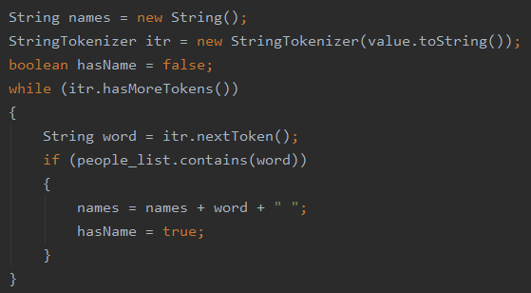
数据预处理
任务1文件列表
Mapper细节

Slide 6
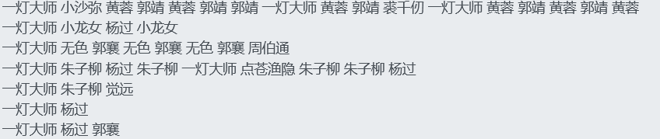
数据预处理
任务1结果部分截图

Slide 7
任务 2
人物同现统计

Slide 8
人物同现统计
<狄云，戚芳> 1
<狄云，戚长发> 1
<狄云，卜垣> 1
<戚芳，狄云 > 1
<戚芳，戚长发 > 1
<戚芳，卜垣 > 2
<戚长发，狄云 > 1
<戚长发，戚芳 > 1
<戚长发，卜垣 > 1
<卜垣，狄云> 1
<卜垣，戚芳> 2
<卜垣，戚长发> 1
狄云 戚芳 戚芳 戚长发 卜垣
戚芳 卜垣 卜垣

Slide 9
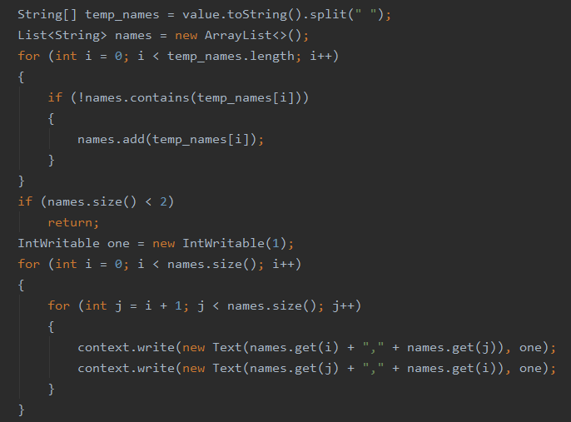
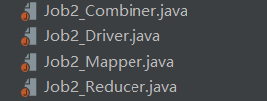
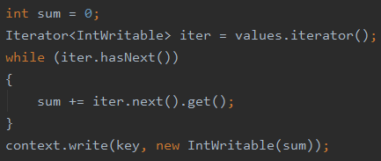
人物同现统计
Combiner和Reducer代码相同但起到优化作用
任务2文件列表
Mapper细节
Reducer细节

Slide 10
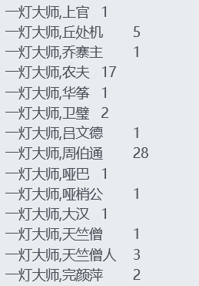
人物同现统计
任务2结果部分截图

Slide 11
任务 3
人物关系图构建与特征归一化

Slide 12
人物关系图构建与特征归一化
<狄云，戚芳> 1
<狄云，戚长发> 1
<狄云，卜垣> 1
<戚芳，狄云 > 1
<戚芳，戚长发 > 1
<戚芳，卜垣 > 2
<戚长发，狄云 > 1
<戚长发，戚芳 > 1
<戚长发，卜垣 > 1
<卜垣，狄云> 1
<卜垣，戚芳> 2
<卜垣，戚长发> 1
狄云 [戚芳,0.33333|戚长发，0.333333|卜垣 0.333333]
戚芳 [狄云,0.25 |戚长发，0.25|卜垣 0.5]
戚长发 [狄云,0.33333|戚芳，0.333333|卜垣 0.333333]
卜垣 [狄云 0.25|戚芳,0.5|戚长发，0.25]

Slide 13
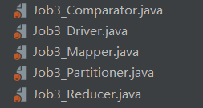
人物关系图构建与特征归一化
任务3文件列表
Mapper细节

Slide 14

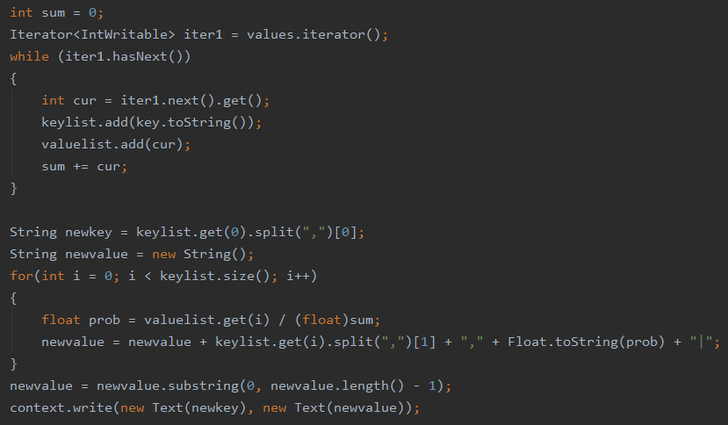
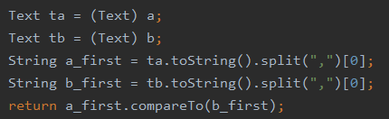
人物关系图构建与特征归一化
Partitioner细节
Reducer细节
Comparator细节

Slide 15
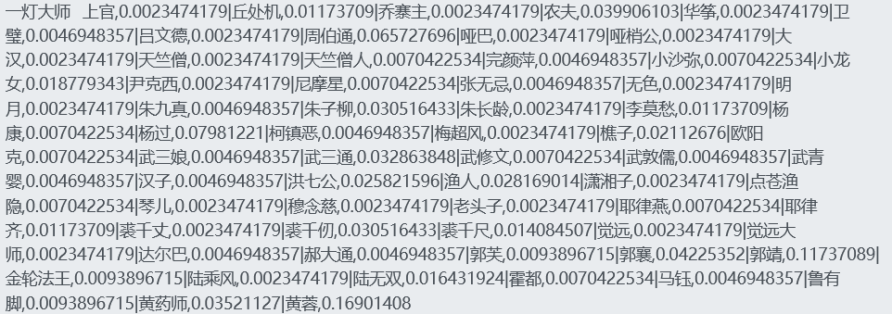
人物关系图构建与特征归一化
任务3结果部分截图

Slide 16
任务 4
基于人物关系图的PageRank计算

Slide 17
基于人物关系图的PageRank计算
狄云 [戚芳,0.33333|戚长发，0.333333|卜垣 0.333333]
戚芳 [狄云,0.25 |戚长发，0.25|卜垣 0.5]
戚长发 [狄云,0.33333|戚芳，0.333333|卜垣 0.333333]
卜垣 [狄云 0.25|戚芳,0.5|戚长发，0.25]
设置初始值
狄云 100#[戚芳,0.33333|戚长发，0.333333|卜垣 0.333333]
戚芳 100#[狄云,0.25 |戚长发，0.25|卜垣 0.5]
戚长发 100#[狄云,0.33333|戚芳，0.333333|卜垣 0.333333]
卜垣 100#[狄云 0.25|戚芳,0.5|戚长发，0.25]
多次循环
从大到小排序
300 戚长发
200 狄云
100 戚芳
50 卜垣

Slide 18
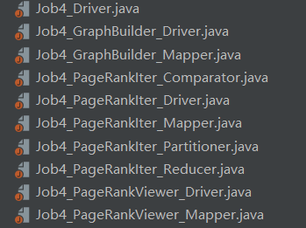
基于人物关系图的PageRank计算
任务4文件列表
GraphBuilder
建立人物名字之间的链接网
PageRanklter
迭代计算各名字的PageRank值
PageRankViewer
按PageRank值从大到小排序
GraphBuilder中设reducer为0有优化作用

Slide 19


基于人物关系图的PageRank计算
GraphBuilder_Mapper细节

Slide 20

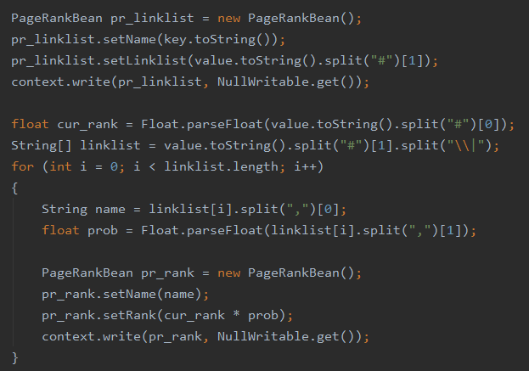
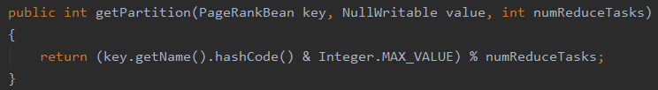
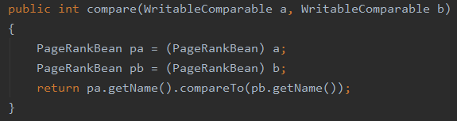
基于人物关系图的PageRank计算
PageRanklter_Mapper细节
PageRank中的基本结构PageRankBean
PageRanklter_Partitioner细节
PageRanklter_Comparator细节

Slide 21
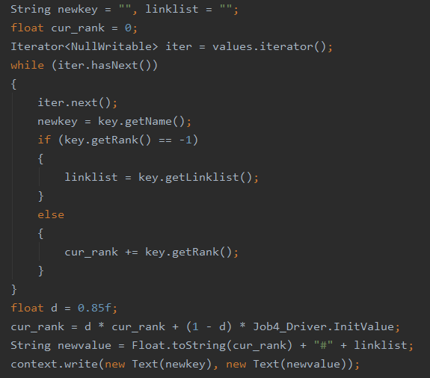
基于人物关系图的PageRank计算
PageRanklter_Reducer细节
PageRank公式比较
VS

Slide 22

基于人物关系图的PageRank计算
DecFloatWritable通过重载实现从大到小输出
PageRankViewer_Mapper细节

Slide 23
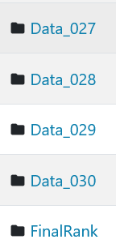
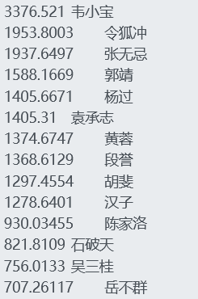
基于人物关系图的PageRank计算
任务4结果部分截图

Slide 24
任务 5
在人物关系图上的标签传播

Slide 25
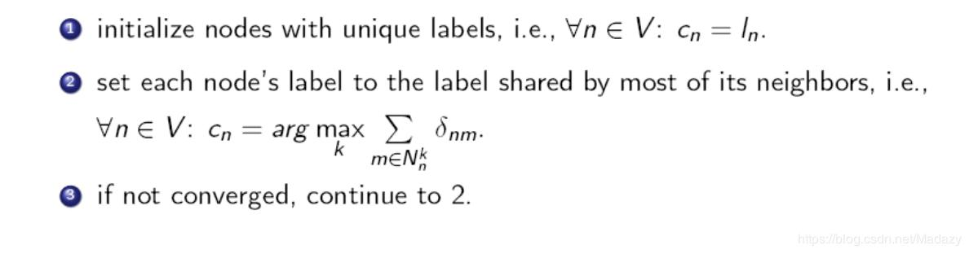
在人物关系图上的标签传播
label1: 0.6
label2: 0.2
...
label1: 0.1
label2: 0.3
...
n₁
n₂
...
n_{k}
label1: 0.4
label2: 0.5
...
w₂
w₁
w_{k}
A
Notes:
标签传播算法是基于图的半监督学习方法，基本思路是利用样本间的关系，从已标记的节点的标签信息来预测未标记的节点的标签信息。
每个节点标签按权重传播给相邻节点，在节点传播的每一步，每个节点根据相邻节点的标签来更新自己的标签，与该节点关联度越大，其相邻节点对其标注的影响权值越大。
在标签传播过程中，保持已标记的数据的标签不变，使其将标签传给未标注的数据。
最终当迭代结束时，节点的概率分布趋于稳定，可以划分到某一类中。

Slide 26
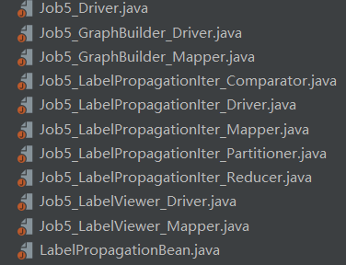
在人物关系图上的标签传播
任务5文件列表
标签传播算法步骤
Step1：
初始化每个节点属于各个标签的权值
Step2：
多轮计算某个角色在各标签下的权值
Step3：
权值稳定后，选取权值最高值为该角色标签

Slide 27
基于人物关系图的PageRank计算
胡斐 0:10000,1:0,...,12:0
狄云 0:0,1:10000,...,12:0
戚芳 0:0,1:0,..,12:0
任务3输出
胡斐 0:10000,1:0,...,12:0
狄云 0:0,1:10000,...,12:0
戚芳 0:50,1:1000,..,12:100
多次循环直到稳定
按标签排序
0 胡斐
1 狄云
1 戚芳

Slide 28
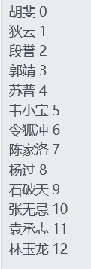
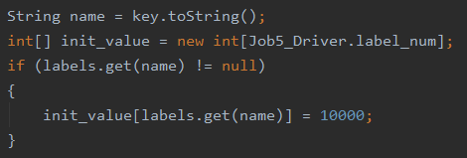
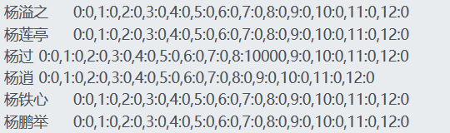
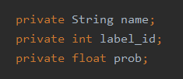
在人物关系图上的标签传播
初始角色标签
GraphBuilder_Mapper将初始角色的权值设为10000，其余角色所有标签权值均设为0
标签传播的结构LabelPropagationBean

Slide 29
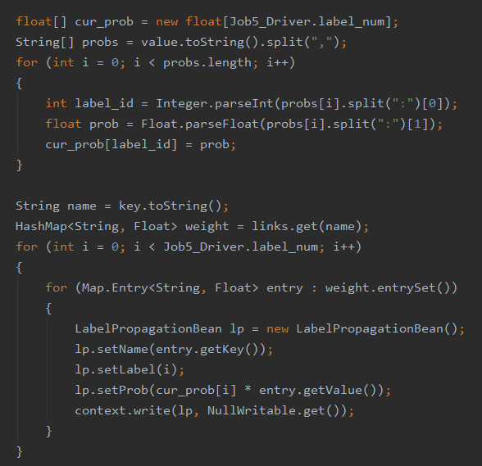

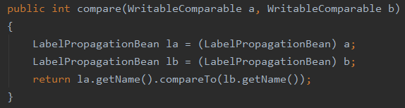
在人物关系图上的标签传播
LabelPropagationlter_Mapper细节
LabelPropagationlter_Partitioner细节
LabelPropagationlter_Comparator细节

Slide 30
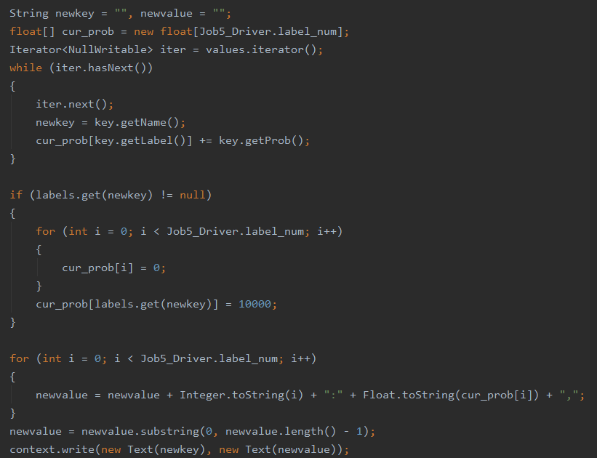
在人物关系图上的标签传播
LabelPropagationlter_Reducer细节

Slide 31
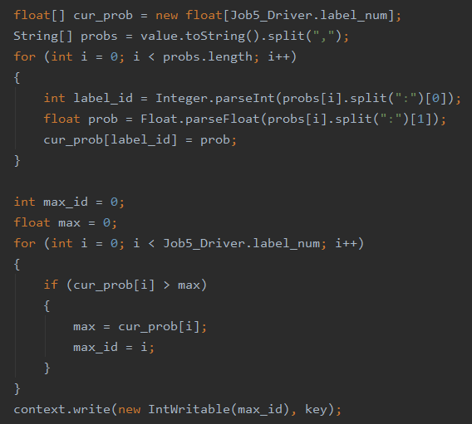
在人物关系图上的标签传播
LabelViewer_Mapper细节

Slide 32
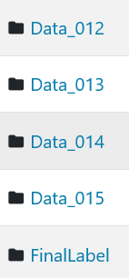
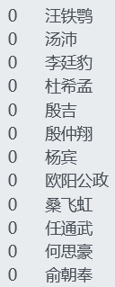
在人物关系图上的标签传播
任务5结果部分截图

Slide 33
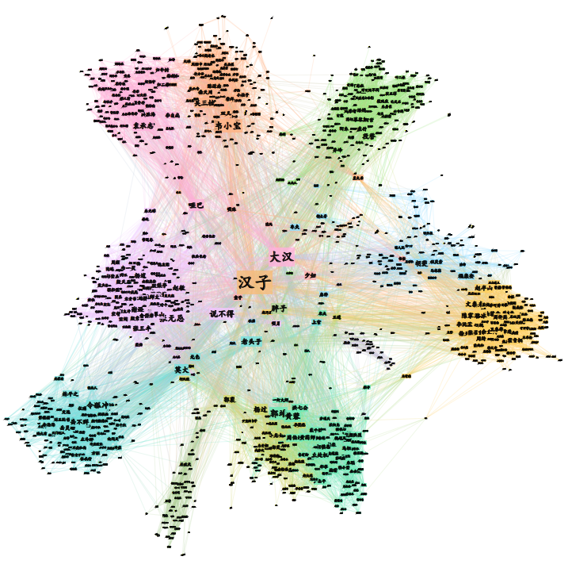
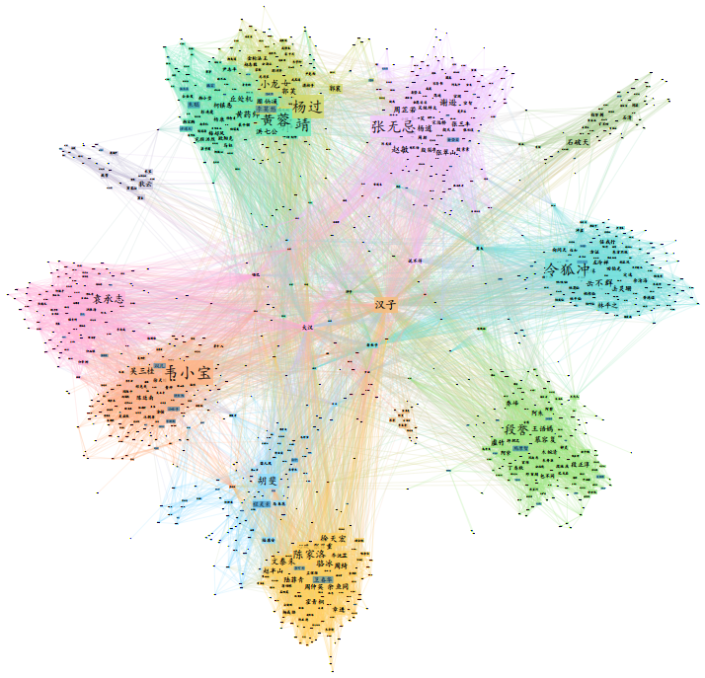
在人物关系图上的标签传播
标签大小由度决定
标签大小由PageRank决定

Slide 34
任务 6
分析结果整理

Slide 35
分析结果整理
任务4中PageRank值使用DecFloatWritable进行从大到小排序
任务4中PageRank从大到小部分结果

Slide 36
分析结果整理
任务5中LabelViewer_Mapper代码最后利用框架排序将相同id排序到一起
任务5中相同标签一起输出部分结果

Slide 37
Thank You

Slide 38
Q&A

